Slide 1
Симуляция жидкости как множества частиц
Годовой проект по информатике Капитульский Павел, 10-2 класс
Санкт-Петербург, 2018

Slide 2
Постановка задачи
Создание множества взаимодействующих частиц, ведущего себя как жидкость
Визуализация этих частиц

Slide 3
Входные данные
Выходные данные
Количество и размер частиц
Время симуляции
Потери при соударении
Временной шаг
Анимированная симуляция жидкости

Slide 4
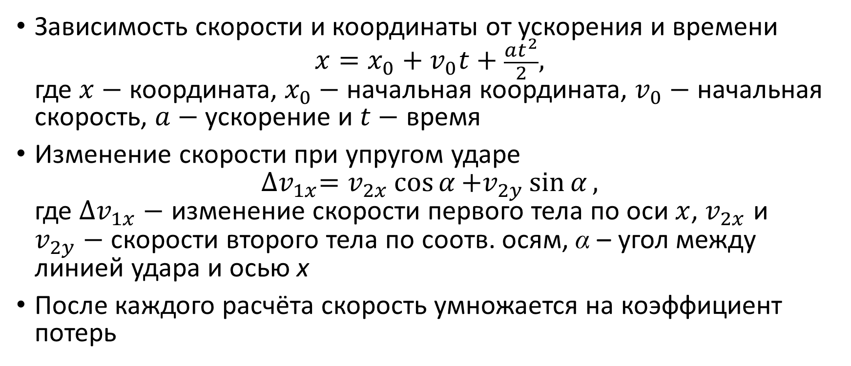
Математическая модель
Зависимость скорости и координаты от ускорения и времени $x=x_{0}+v_{0}t+\frac{at^{2}}{2},$ где $x−$ координата, $x_{0}−$ начальная координата, $v_{0}−$ начальная скорость, $a−$ ускорение и $t−$ время
Изменение скорости при упругом ударе ${∆v}_{1x}=v_{2x}\cos{α}{+v_{2y}\sin{α}},$ где ${∆v}_{1x}−$ изменение скорости первого тела по оси $x$, $v_{2x}$ и $v_{2y}−$ скорости второго тела по соотв. осям, α – угол между линией удара и осью х
После каждого расчёта скорость умножается на коэффициент потерь

Slide 5
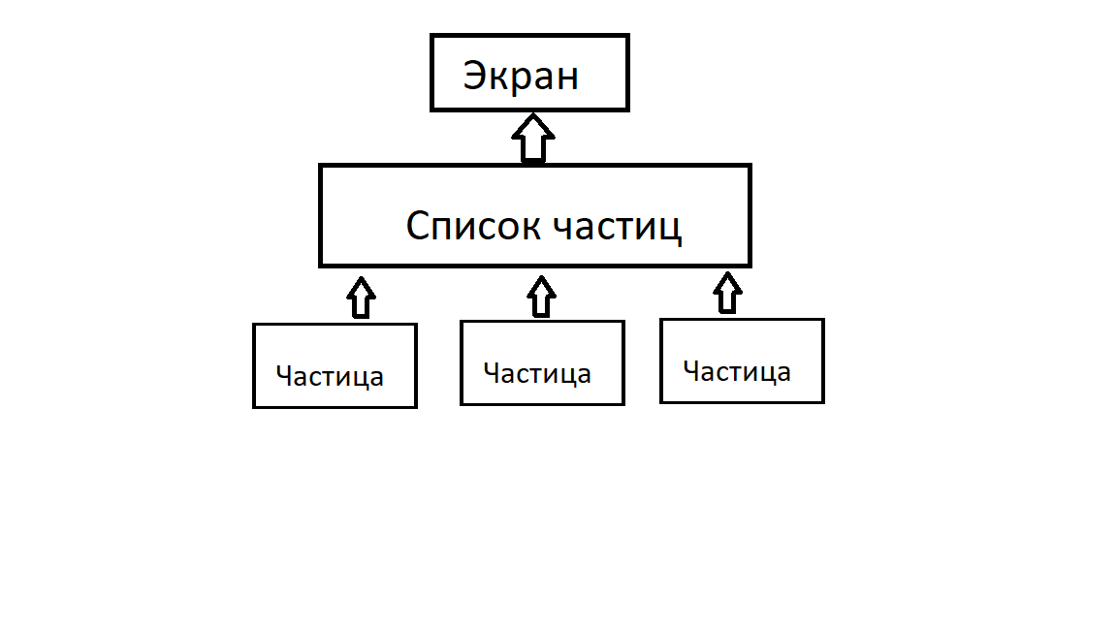
Структура данных
На экран выводится изображение списка частиц
Список частиц хранит сами частицы
Частицы хранят свои координаты и скорость

Slide 6
Метод решения
Количество частиц
Время
Временной шаг
Потери
Цикл создания
Цикл выполнения
Расчёт места и скорости
Изображение

Slide 7
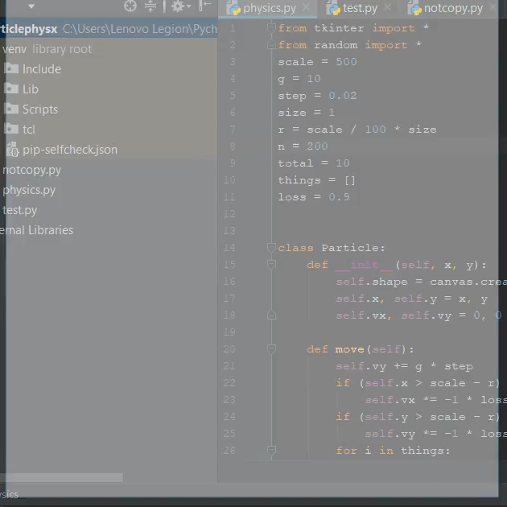
Пример работы
Входные данные: Шаг – 20 мс Кол-во – 200 Потери – 10% Показаны первые 10 секунд симуляции

Slide 8
Возникшие затруднения
Не работала графика; помощь из Интернета
Частицы проходили насквозь друг друга; разработан временной шаг и коэффициент потери

Slide 9
Спасибо за внимание!
Моя почта: unickyzer@gmail.com

